Slide 1
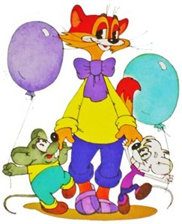
«Ребята, давайте жить дружно !»
Вечер поэзии
младшей группы «Радуга»

Slide 2
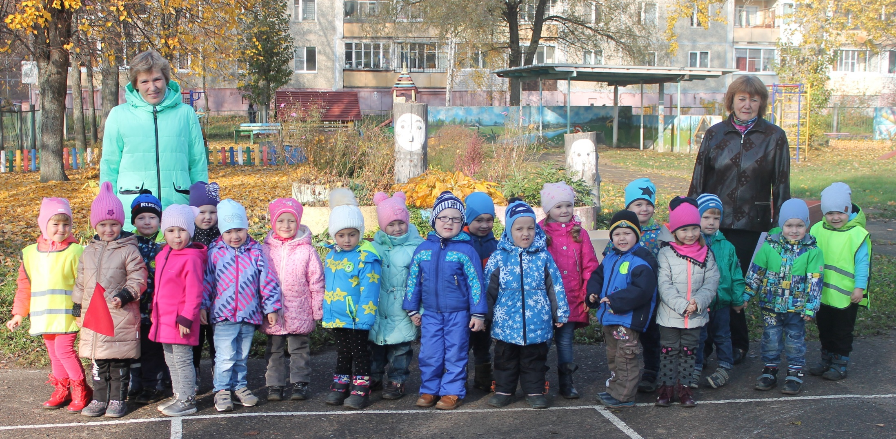

Slide 3
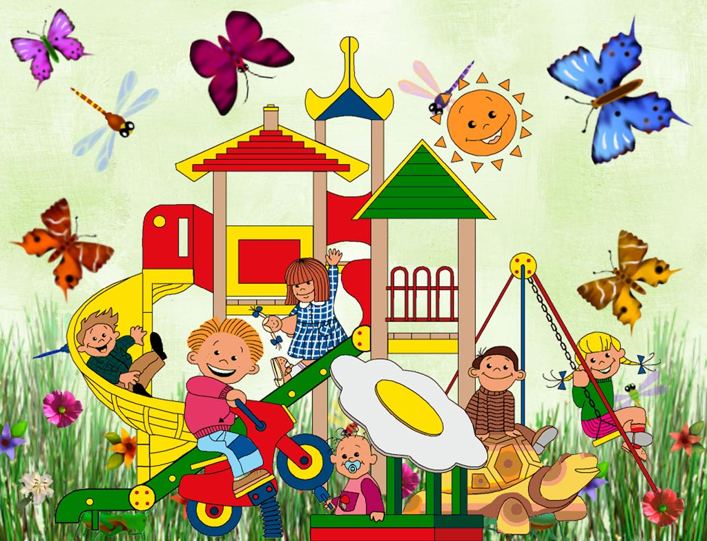
В
д
е
т
ск
о
м
с
а
д
и
ке
С
е
р
г
е
й
В
о
л
к
о
в

Slide 4
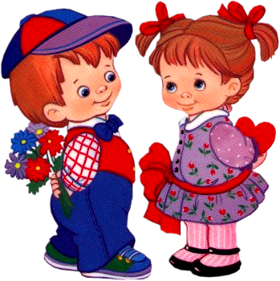
«Про дружбу» Юрий Энтин

Slide 5
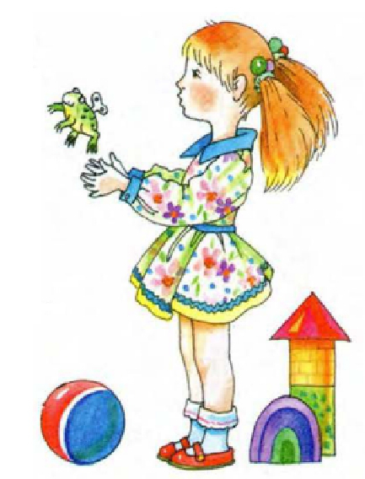
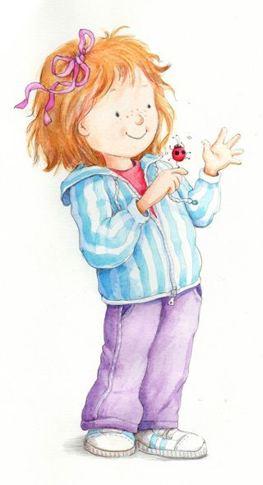
Елена Благинина «Подарок»

Slide 6
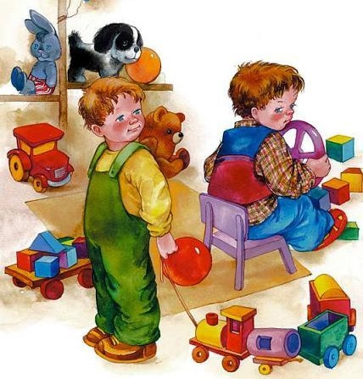
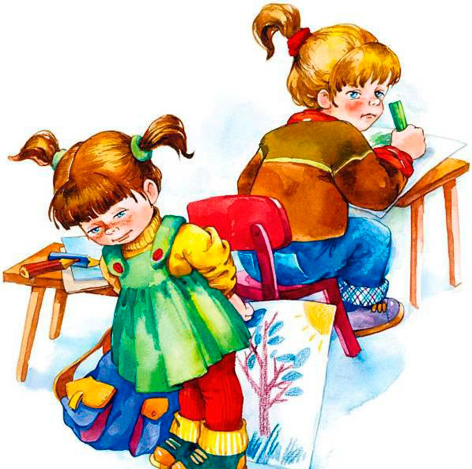
А. Кузнецова «Подружки»

Slide 7
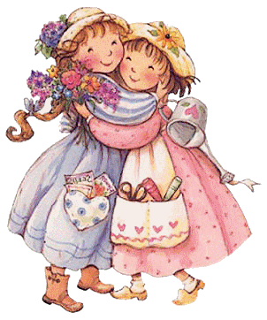
Стихи –
мирилки

Slide 8
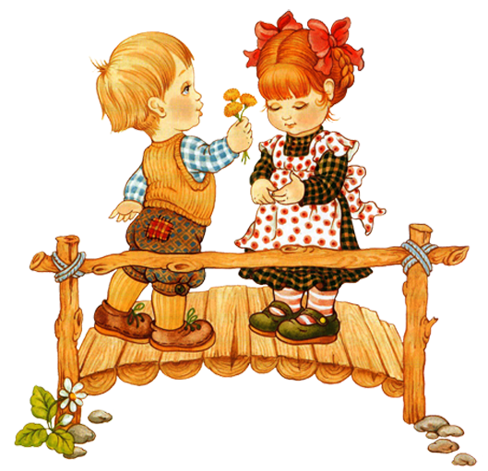
Танец «Помирились»

Slide 9
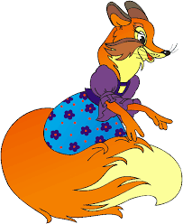
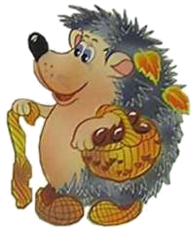
Т. Маршалова - сказка в стихах
«Лиса, Заяц и Ёж»

Slide 10
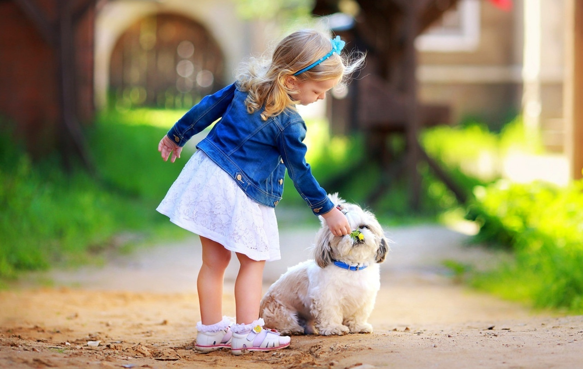
Татьяна Агибалова
«Друг»

Slide 11
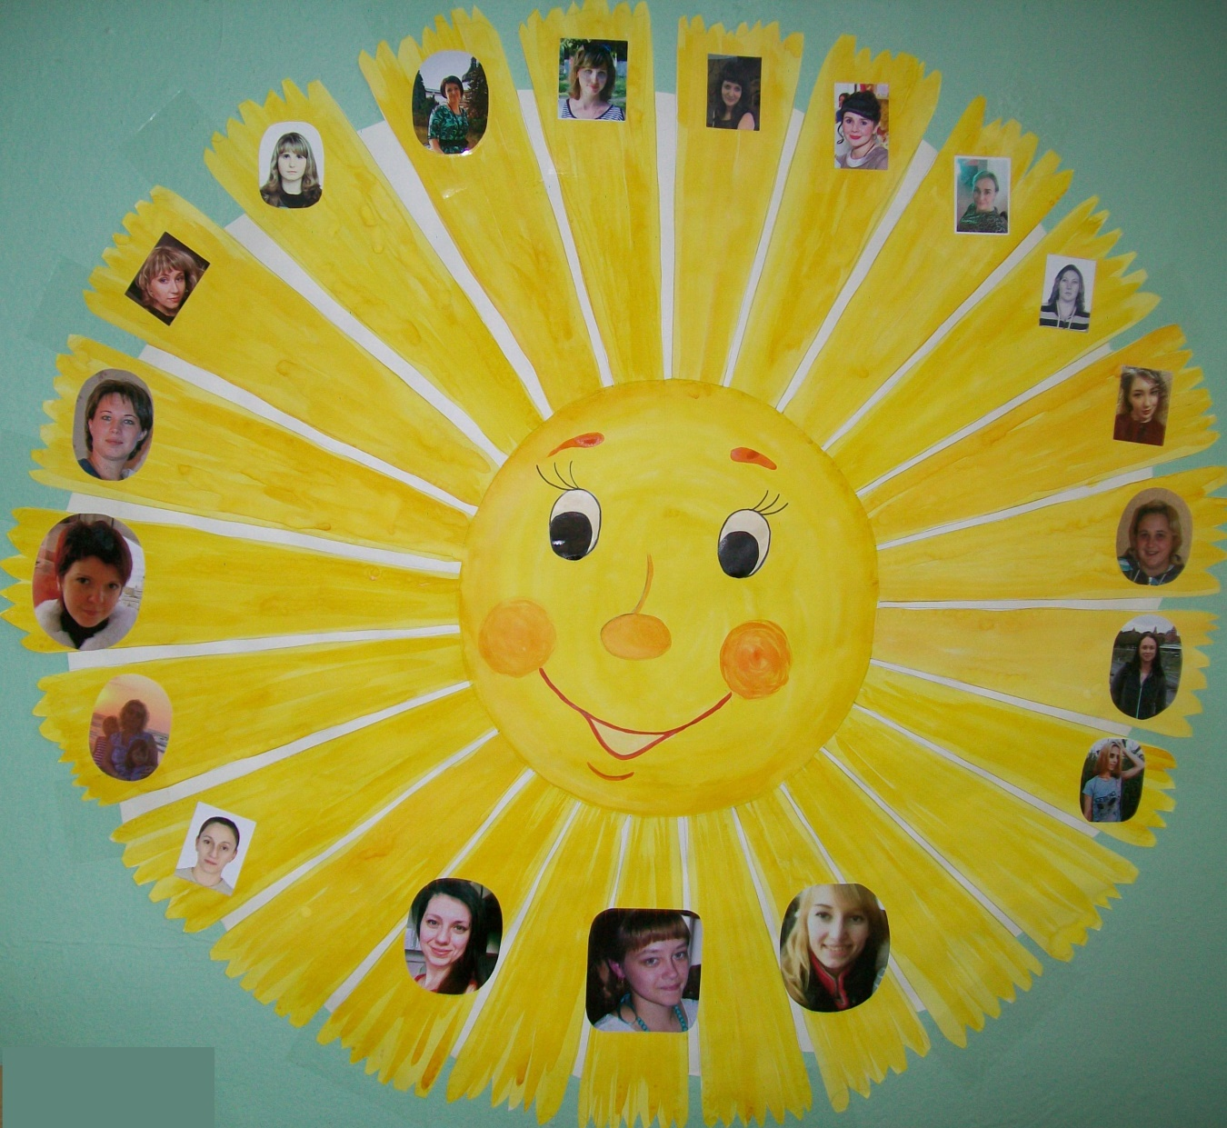
Мама –
самый
лучший
друг!
Солнышко с мамами

Slide 13
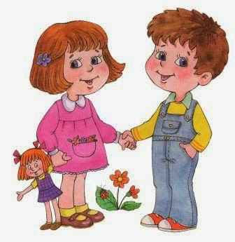
Игра
«Да – нет»

Slide 14
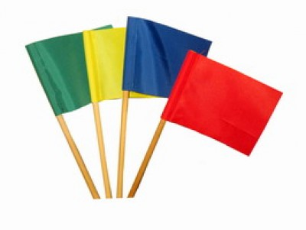
Игра с флажками

Slide 15
Награждение
участников конкурса совместного творчества
детей и родителей.

Slide 16
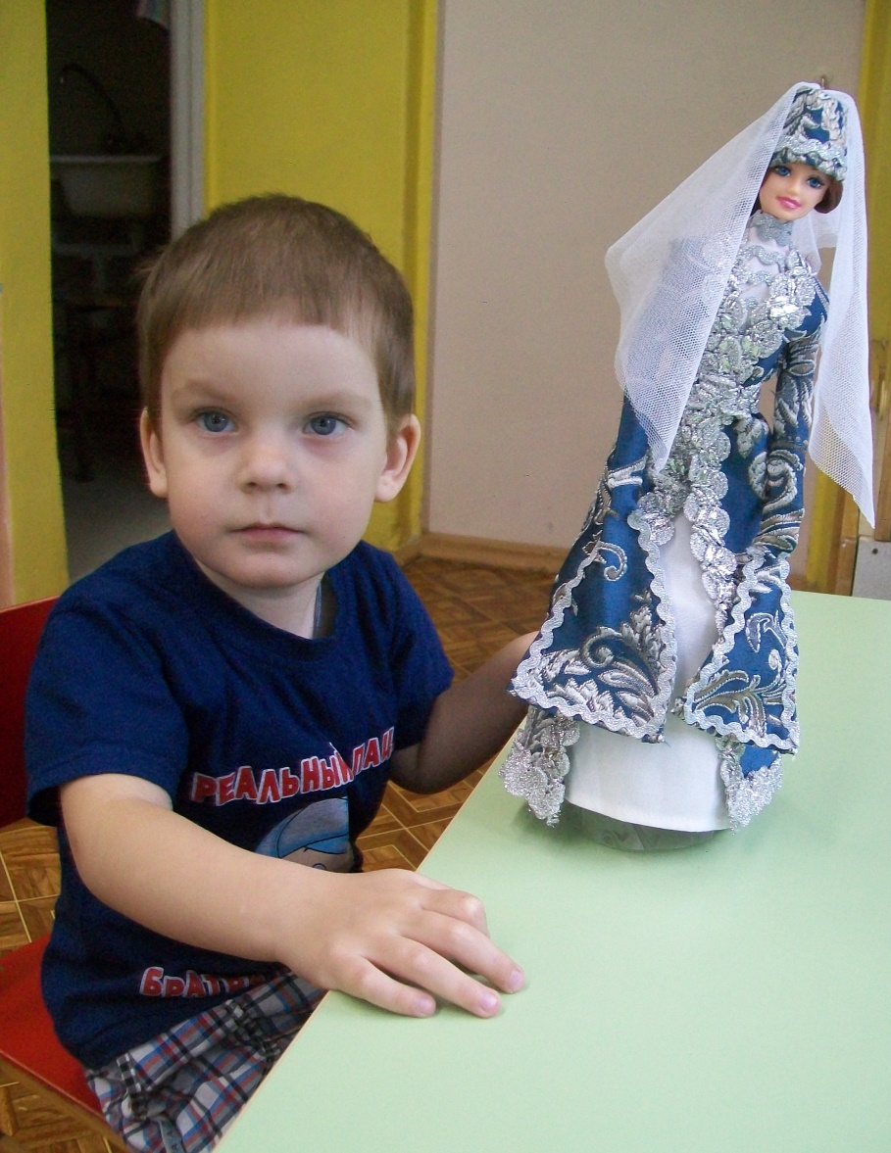

Slide 17
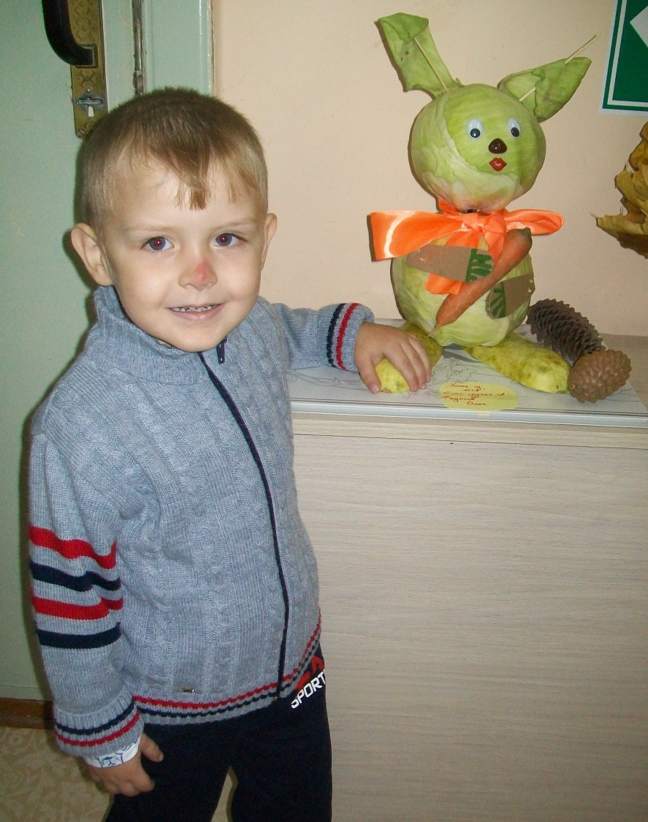
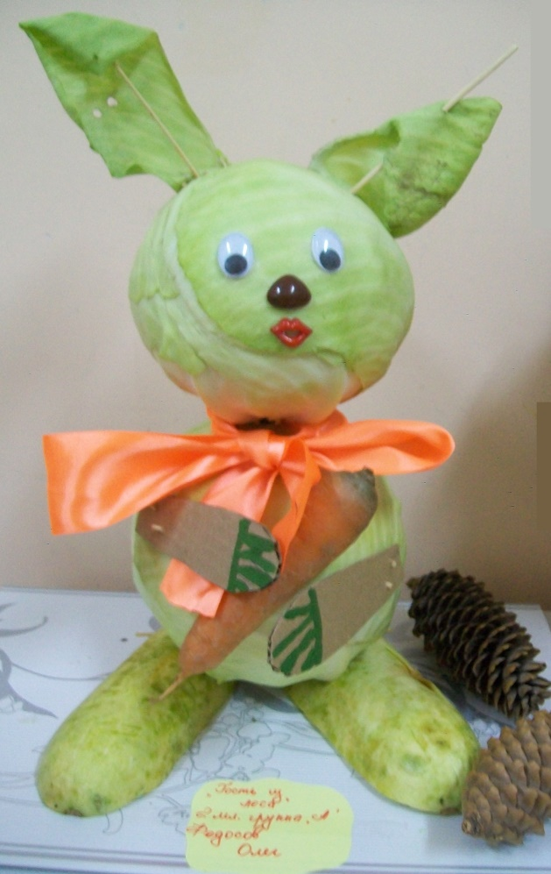
«Гость из леса»

Slide 18
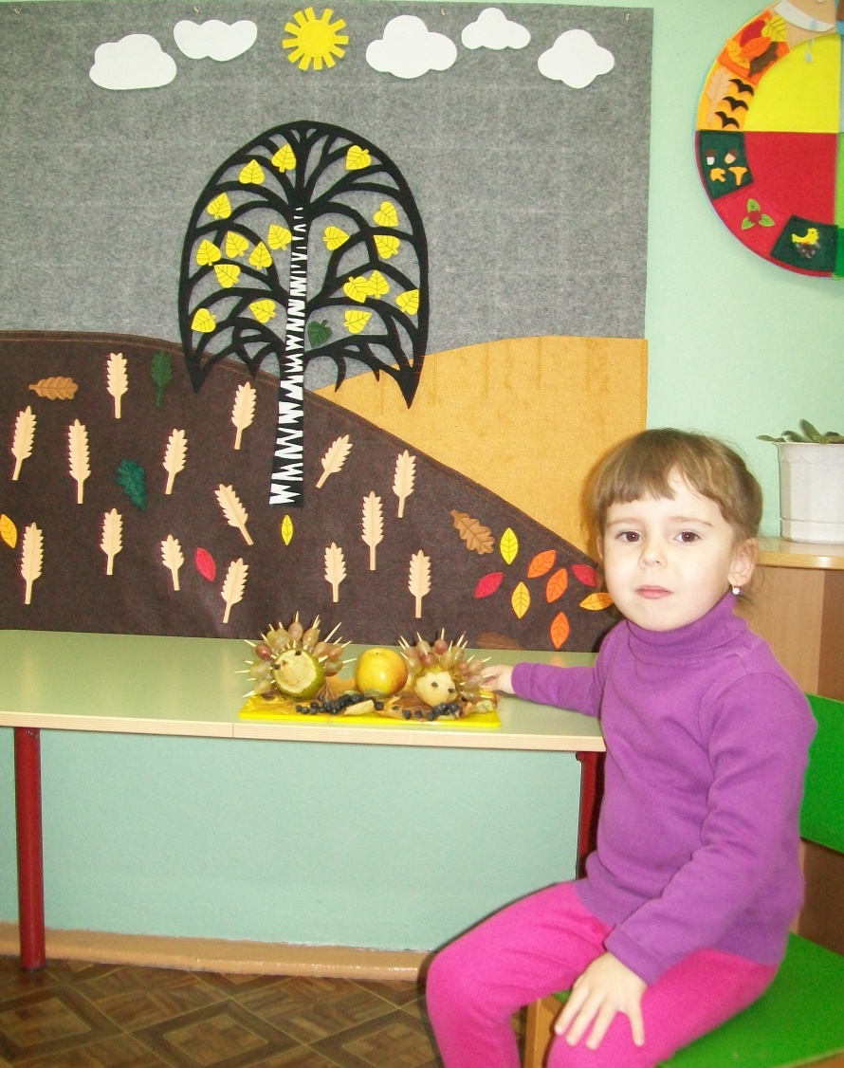
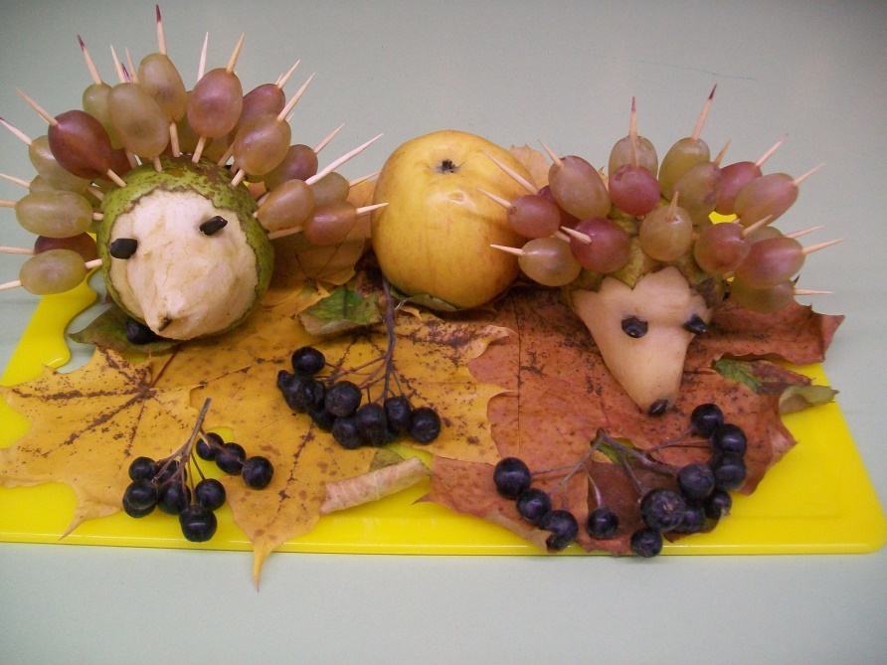
«Фруктовые Ёжики»

Slide 19
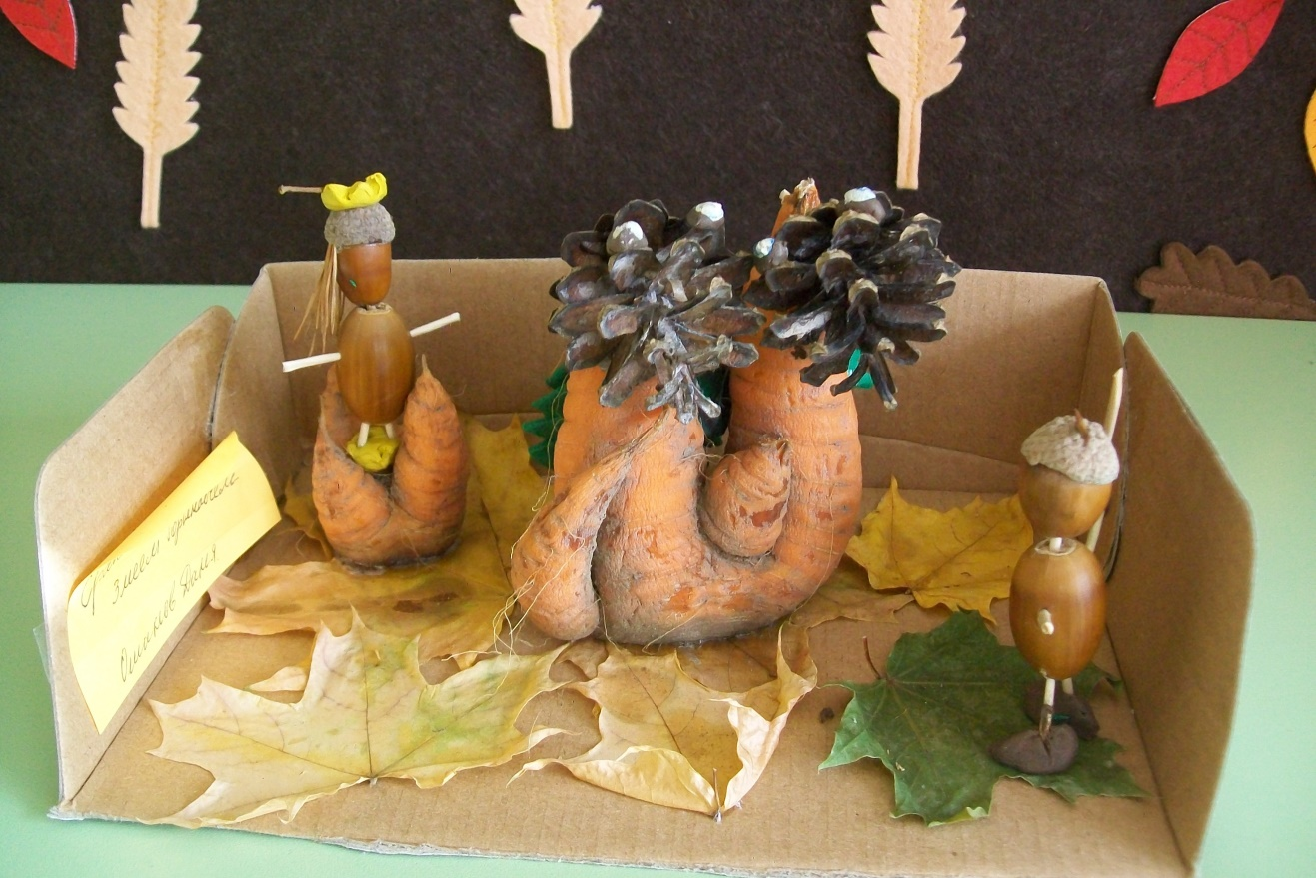
Ошанов Даня
«Сражение со Змеем Горынычем»

Slide 20
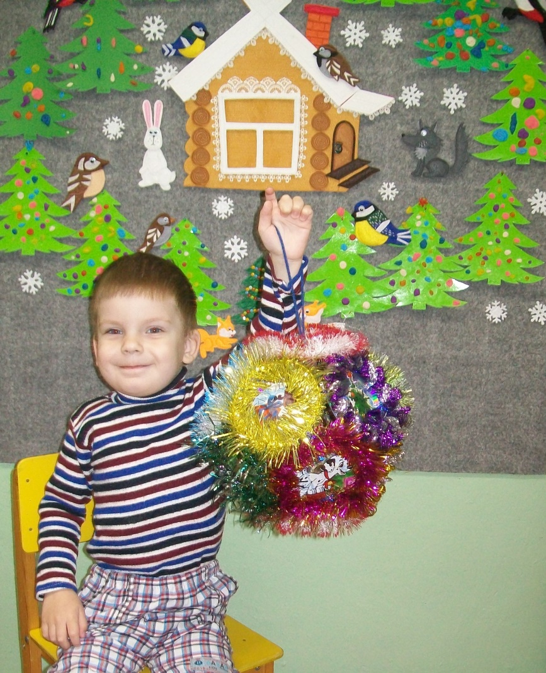
Гладков Ваня
«Новогодний шар»

Slide 21
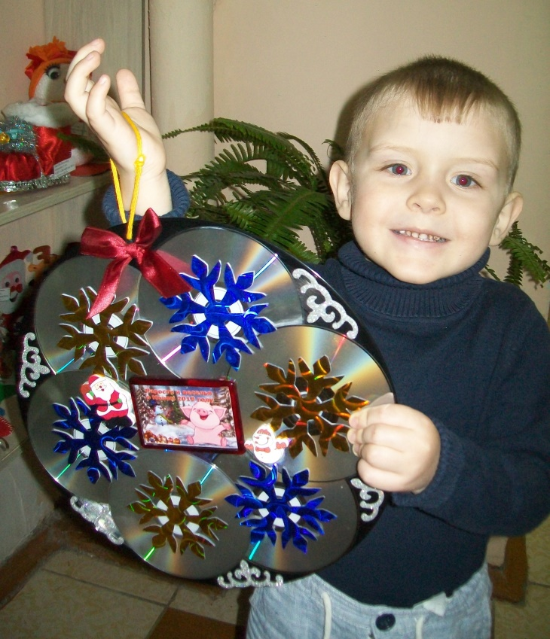
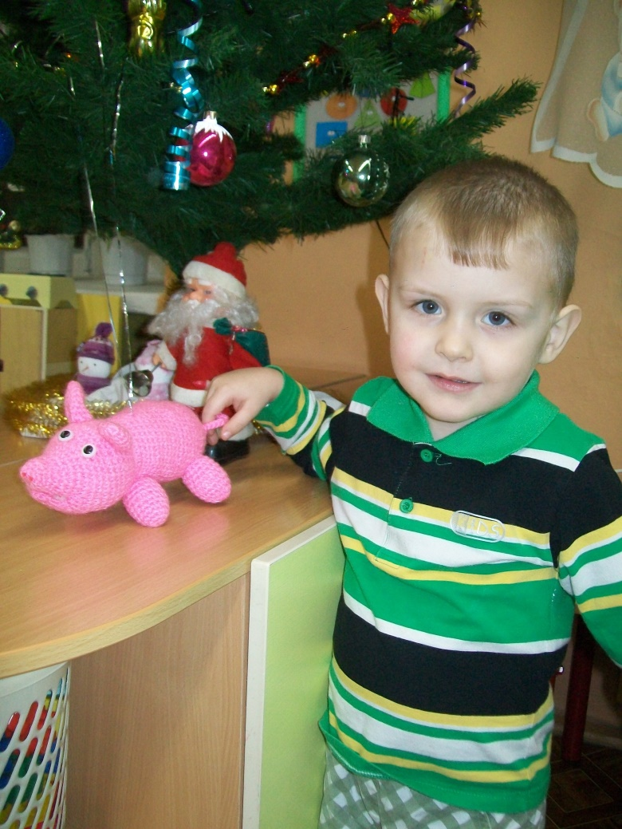
Федосов Олег
«Большая Новогодняя игрушка» из дисков и символ года – «Поросёнок»

Slide 22
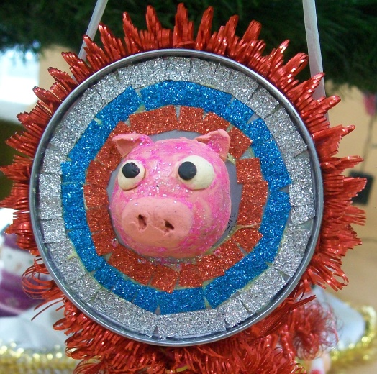
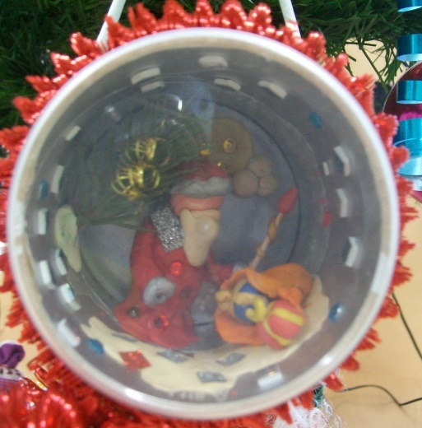
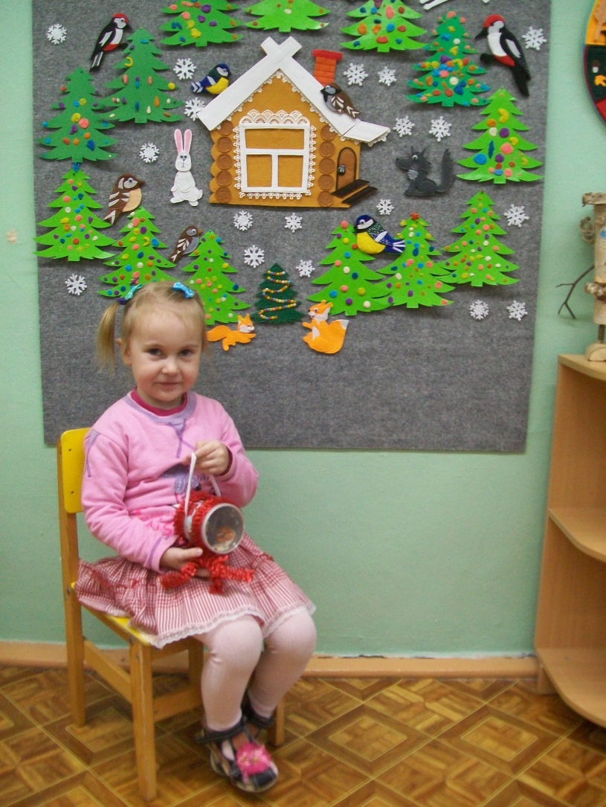
Попова Катя
«Новогодняя игрушка с сюрпризом»

Slide 23
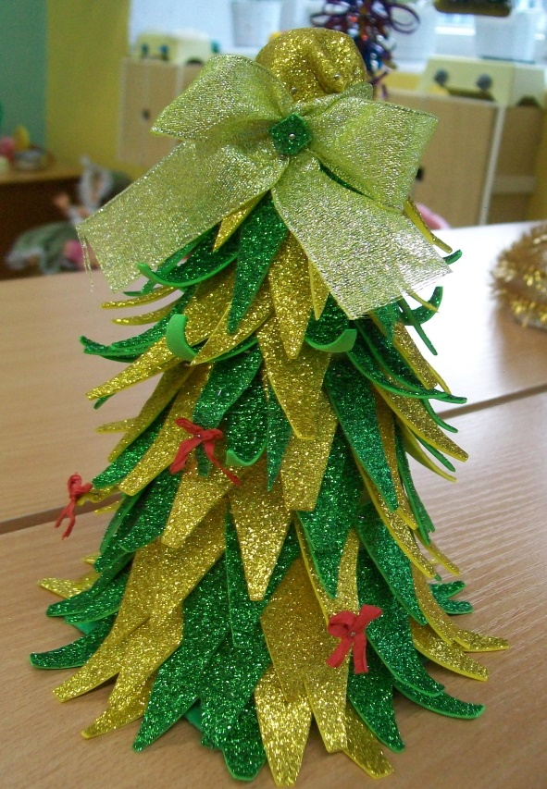
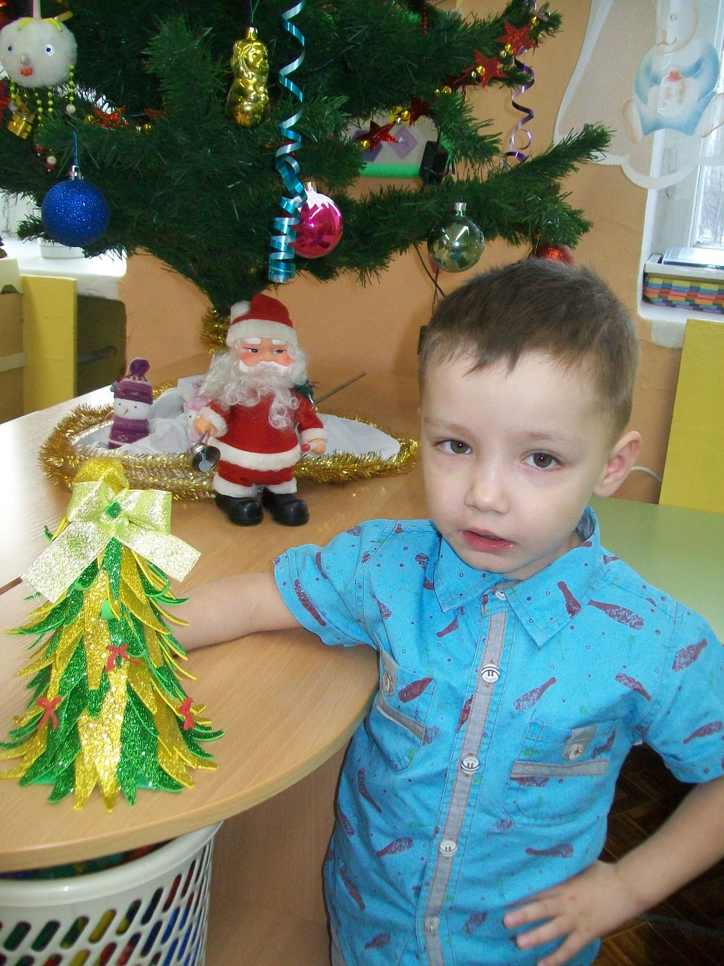
Галченков Стас «Новогодняя ёлочка»

Slide 24
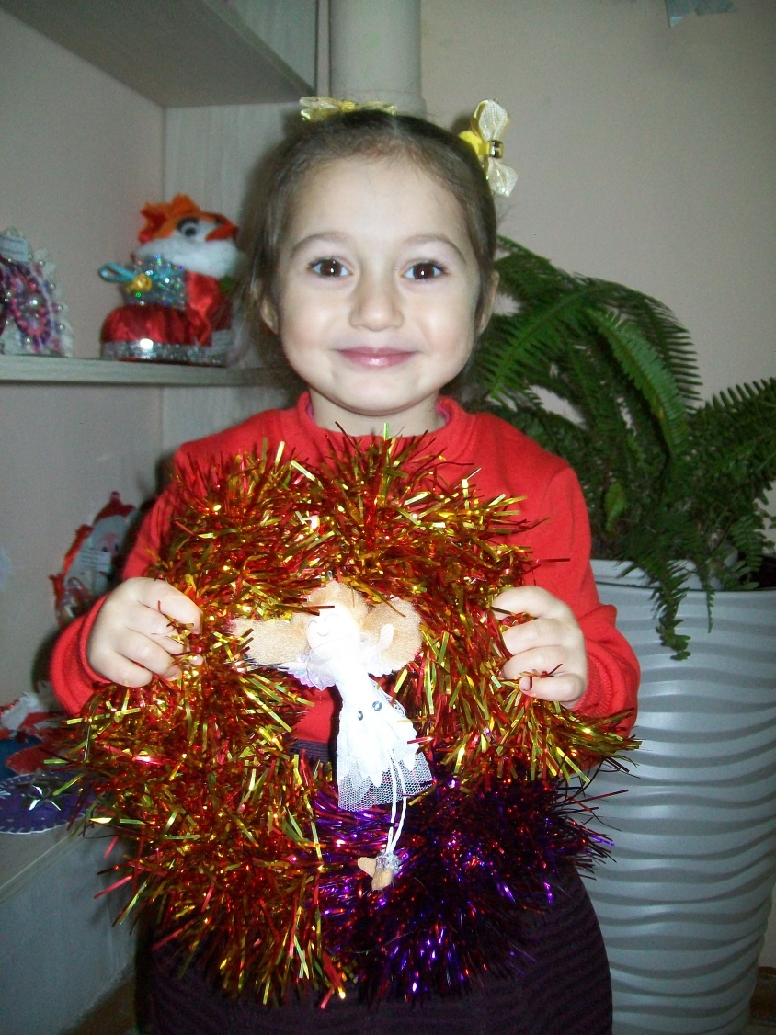
Фокичева Камила
«Новогодний венок»

Slide 25
Все взрослые
сначала были детьми,
только мало
кто об этом помнит!

